Slide 1
卢瑟福－玻尔原子模型小结
一．原子的核式结构
1．卢瑟福模型
核（占原子线度1/10⁴）+电子
2．实 验 验 证
卢瑟福散射理论（基于核式结构）和盖革－马斯顿实验相符
二．原子的量子论
量子化概念
核式模型
光谱实验
定态假设
辐射跃迁假设
角动量量子化假设
原子能级
1．玻尔模型
解释氢光谱分立性、原子稳定性
半经典量子理论
电子绕核运动 经典力学处理
电子轨道半径 量子条件限制
原子能量量子化的另一实验证据
2．弗兰克－赫兹实验
电子与原子碰撞能量转移分立性

Slide 2
玻尔理论的困难
玻尔模型：经典粒子，经典力学规律
核与电子之间的库仑相互作用&电子电磁辐射
定态之间跃迁过程中发射和吸收辐射的原因和过程不清楚.卢瑟福：逻辑上的恶性循环,薛定谔：“遭透的跃迁”
“谱线的精细结构”

Slide 3
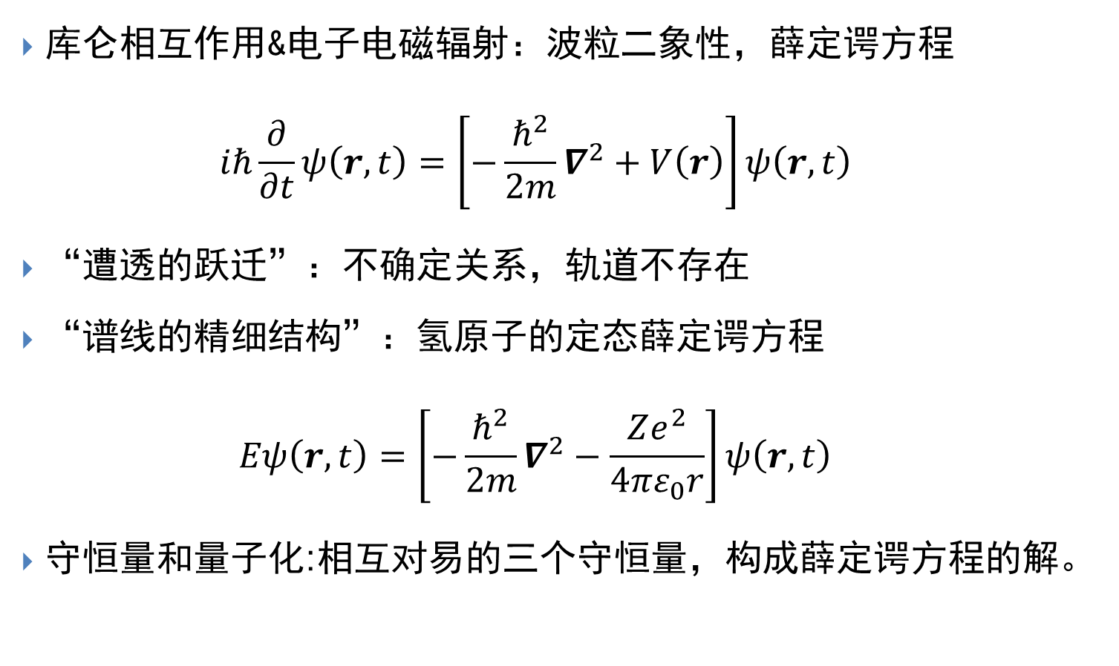
如何解决这些困难？
库仑相互作用&电子电磁辐射：波粒二象性，薛定谔方程
$$iℏ\frac{∂}{∂t}ψ\left(r,t\right)=\left[−\frac{ℏ^{2}}{2m}∇^{2}+V\left(r\right)\right]ψ\left(r,t\right)$$
“遭透的跃迁”：不确定关系，轨道不存在
“谱线的精细结构”：氢原子的定态薛定谔方程
$$Eψ\left(r,t\right)=\left[−\frac{ℏ^{2}}{2m}∇^{2}−\frac{Ze^{2}}{4πε_{0}r}\right]ψ\left(r,t\right)$$
守恒量和量子化:相互对易的三个守恒量，构成薛定谔方程的解。

Slide 4
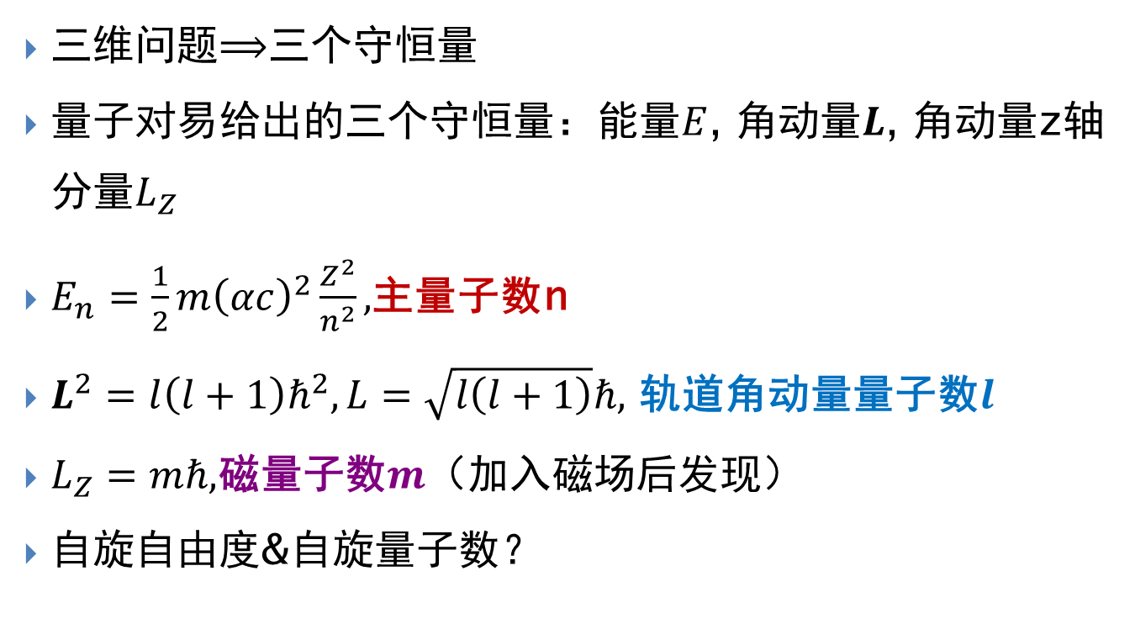
守恒量&量子化
三维问题$⟹$三个守恒量
量子对易给出的三个守恒量：能量$E$, 角动量$L$, 角动量z轴分量$L_{Z}$
$E_{n}=\frac{1}{2}{m\left(αc\right)}^{2}\frac{Z^{2}}{n^{2}},$主量子数n
$L^{2}=l\left(l+1\right)ℏ^{2}, L=\sqrt{l\left(l+1\right)}ℏ,$ 轨道角动量量子数$l$
$L_{Z}=mℏ,$磁量子数$m$（加入磁场后发现）
自旋自由度&自旋量子数？

Slide 5

相对论对椭圆轨道的修正
如果利用量子力学严格地进行上面的推导，则上式应为
其中用$l$代替n_{φ}，表示核外电子轨道运动角动量量子数，其取值范围有所变化，

Slide 6
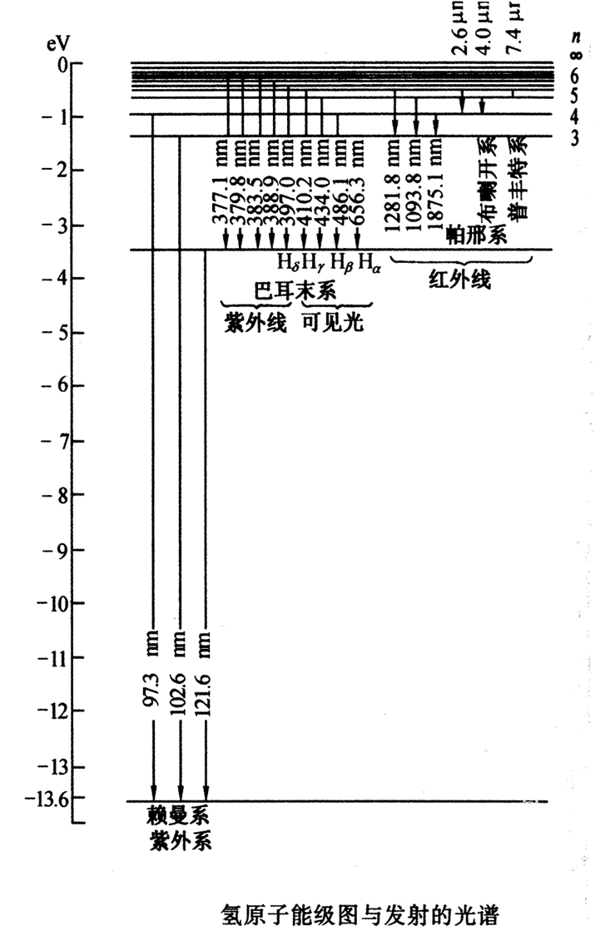
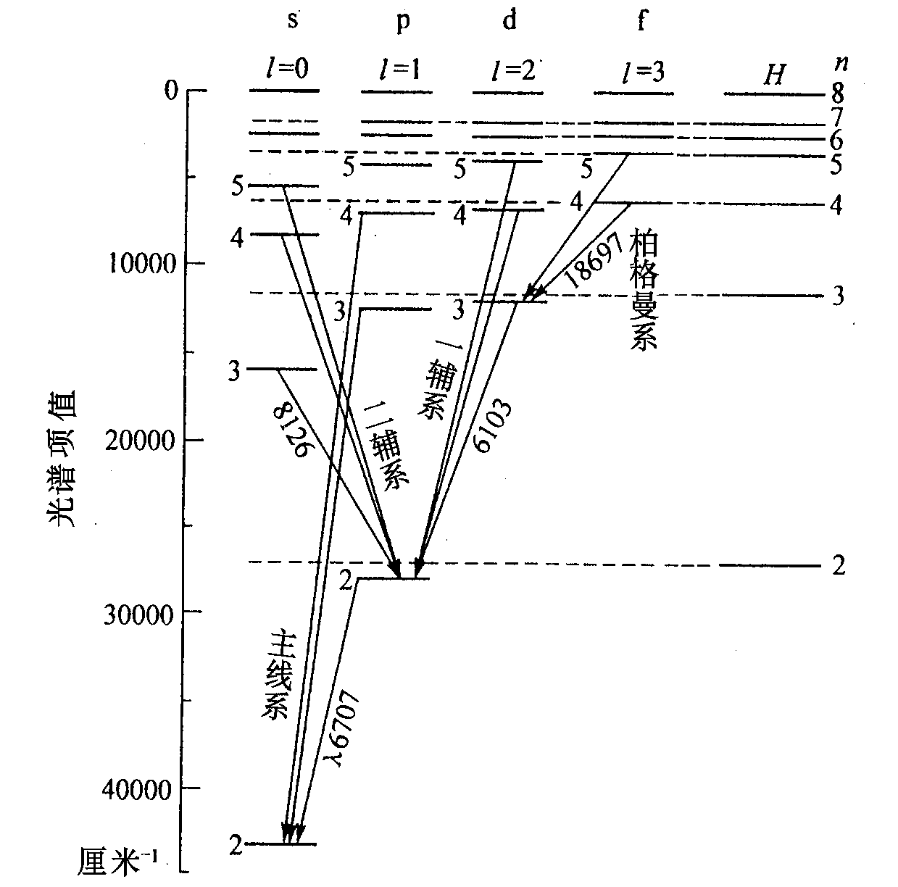
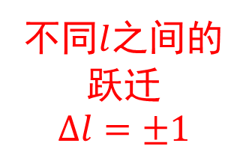

碱金属原子的光谱项可以表达为
不同$n$之间的跃迁
不同$l$之间的跃迁
$$Δl=±1$$

Slide 7
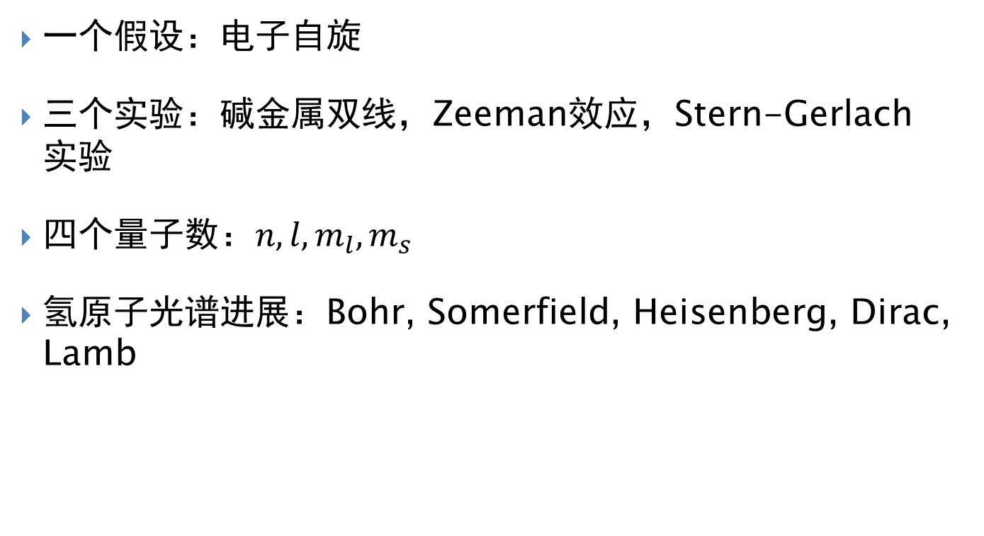
原子的精细结构：电子的自旋
一个假设：电子自旋
三个实验：碱金属双线，Zeeman效应，Stern-Gerlach实验
四个量子数：$n,l,m_{l},m_{s}$
氢原子光谱进展：Bohr, Somerfield, Heisenberg, Dirac, Lamb

Slide 8
原子中电子轨道运动的磁矩
施特恩—盖拉赫实验与原子空间量子化
电子自旋及原子态的符号

Slide 9
在上一章里，我们介绍了玻尔的原子理论。玻尔理论考虑了原子中的最主要的相互作用，即原子核与电子的静电相互作用。与此相互作用对应的能量计算结果，与实验符合得很好，反映能量差值的光谱线（巴耳末光谱系等）得到了满意的解释。不过，如果仔细观察光谱线，人们发现其中还有精细结构，例如，巴耳末系中的H_{α}线并非单线（现在已分辨出，H_{α}线内含有七条谱线）。钠的黄色D线更是著名的双线。这就清楚表明，我们还需要考虑其它相互作用，考虑引起能量变化的原因；从经典角度看，这是非常显然的：即使对于像氢原子那样简单的体系，除了电子与核的静电相互作用外，由于电子绕核运动，还必定存在磁相互作用。

Slide 10
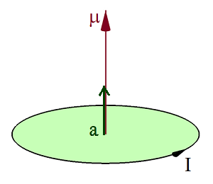
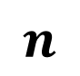
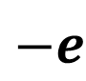
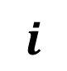
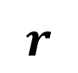
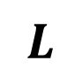
原子中电子轨道运动的磁矩
电子轨道运动的磁矩角动量空间取向量子化
电子的轨道运动相当于一个闭合电路中的电流，按照经典电磁学，必定有一个磁矩μ等于
$$n$$
$$L$$
$$i$$
$$r$$
旋磁比
$$−e$$

Slide 11
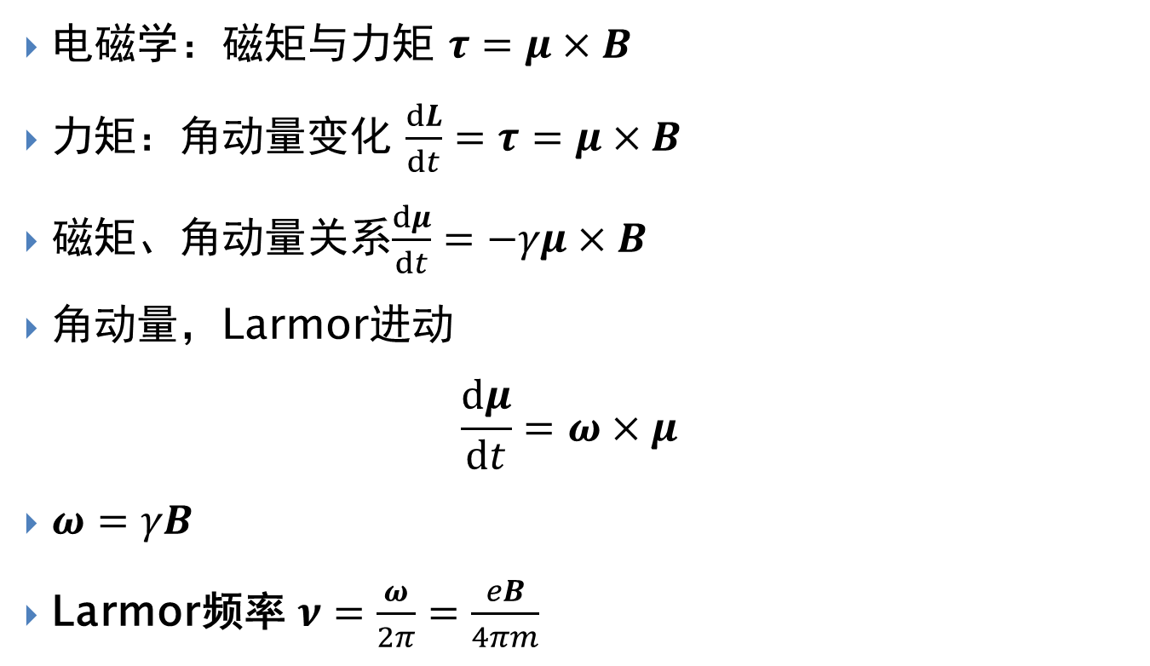
磁矩&磁场
电磁学：磁矩与力矩 $τ=μ×B$
力矩：角动量变化 $\frac{dL}{dt}=τ=μ×B$
磁矩、角动量关系$\frac{dμ}{dt}=−γμ×B$
角动量，Larmor进动
$$\frac{dμ}{dt}=ω×μ$$
$ω=γB$
Larmor频率 $ν=\frac{ω}{2π}=\frac{eB}{4πm}$

Slide 12
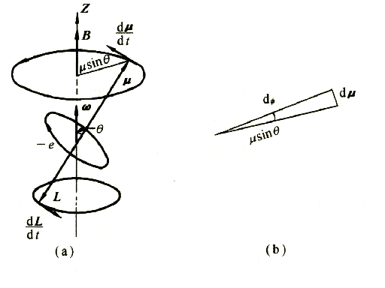
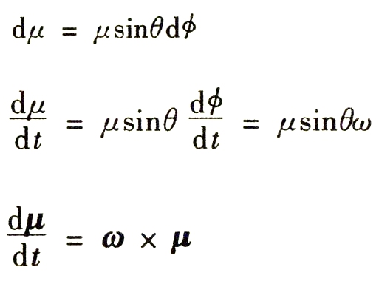

Slide 13
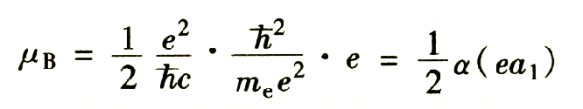
量子化磁矩
核外电子轨道运动产生的磁矩与轨道角动量方向相反，其数值关系为
玻尔磁子

Slide 14
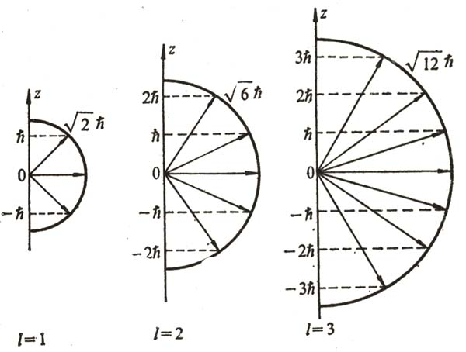
角动量矢量模型示意图，形象表示了角动量在空间的取向是不连续的，而是量子化的。

Slide 15
S—G实验与原子空间量子化
施特恩（O.Stern 1888~1969）和盖拉赫（W.Gerlach 1889~1979）在1921年进行的实验是对原子在外磁场中取向量子化的首次直接观察，是原子物理学中最重要的实验之一。
原子（氢或银）在容器内被加热成蒸气，热平衡时原子的速度v满足关系式：
O.Stern
k是玻耳兹曼常数。当温度T=10⁵K时，原子的能量才达到8.6eV，低于氢的第一激发能（10.2eV）。在一般实验条件下，容器内的温度远低于10⁵K，那时的氢（或银）原子都处于基态。

Slide 18
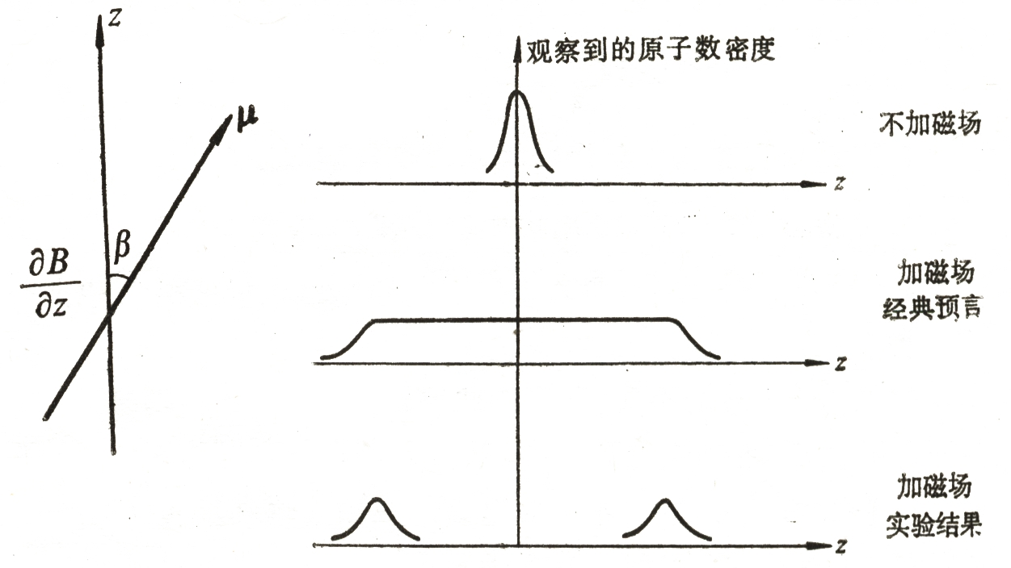

Slide 20
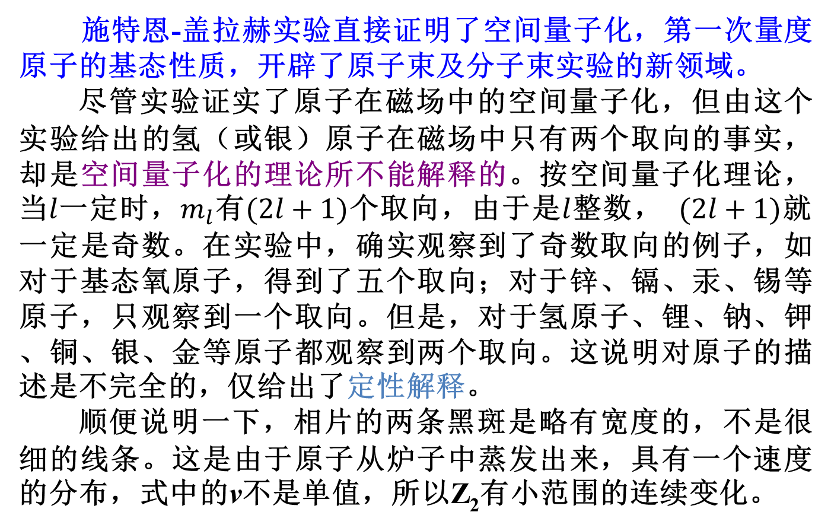
施特恩-盖拉赫实验直接证明了空间量子化，第一次量度原子的基态性质，开辟了原子束及分子束实验的新领域。
尽管实验证实了原子在磁场中的空间量子化，但由这个实验给出的氢（或银）原子在磁场中只有两个取向的事实，却是空间量子化的理论所不能解释的。按空间量子化理论，当$l$一定时，$m_{l}$有$(2l+1)$个取向，由于是$l$整数， $(2l+1)$就一定是奇数。在实验中，确实观察到了奇数取向的例子，如对于基态氧原子，得到了五个取向；对于锌、镉、汞、锡等原子，只观察到一个取向。但是，对于氢原子、锂、钠、钾、铜、银、金等原子都观察到两个取向。这说明对原子的描述是不完全的，仅给出了定性解释。
顺便说明一下，相片的两条黑斑是略有宽度的，不是很细的线条。这是由于原子从炉子中蒸发出来，具有一个速度的分布，式中的v不是单值，所以Z₂有小范围的连续变化。

Slide 21
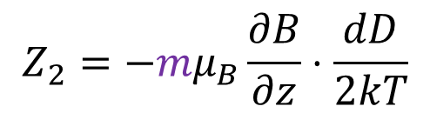
Stern–Gerlach实验
$$Z_{2}=−{mμ}_{B}\frac{∂B}{∂z}⋅\frac{dD}{2kT}$$
施特恩-盖拉赫实验直接证明了空间量子化，第一次量度原子的基态性质，开辟了原子束及分子束实验的新领域。

Slide 22
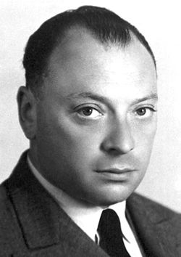
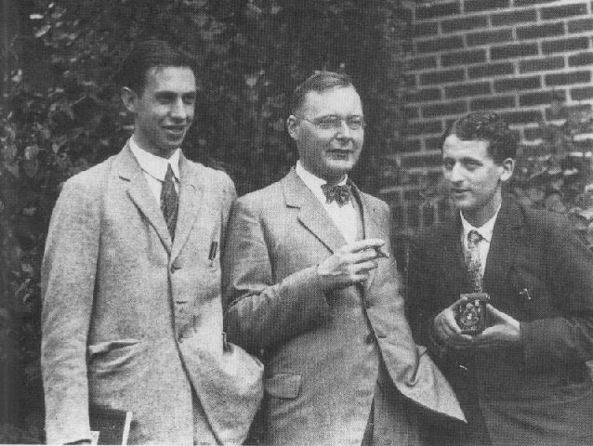
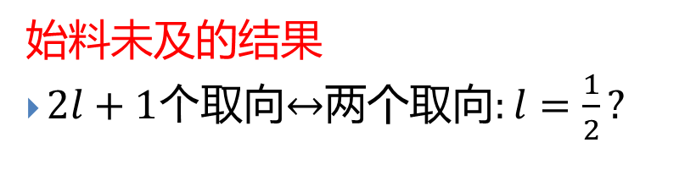
我们从Stern–Gerlach实验中发现了什么
可以预料到的结果
轨道角动量量子化
始料未及的结果
$2l+1个$取向$↔$两个取向$:l=\frac{1}{2}?$
Pauli: "two-valued quantum degree of freedom"
Uhlenbeck and Goudsmit : “That is spin. "
Notes:
在1925年根据一系列实验事实提出了大胆假设：电子不是点电荷，它除了轨道运动外，还具有某种方式的自旋运动，其固有的自旋角动量 （是电子的属性之一）等于：

Slide 23
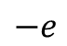
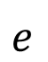
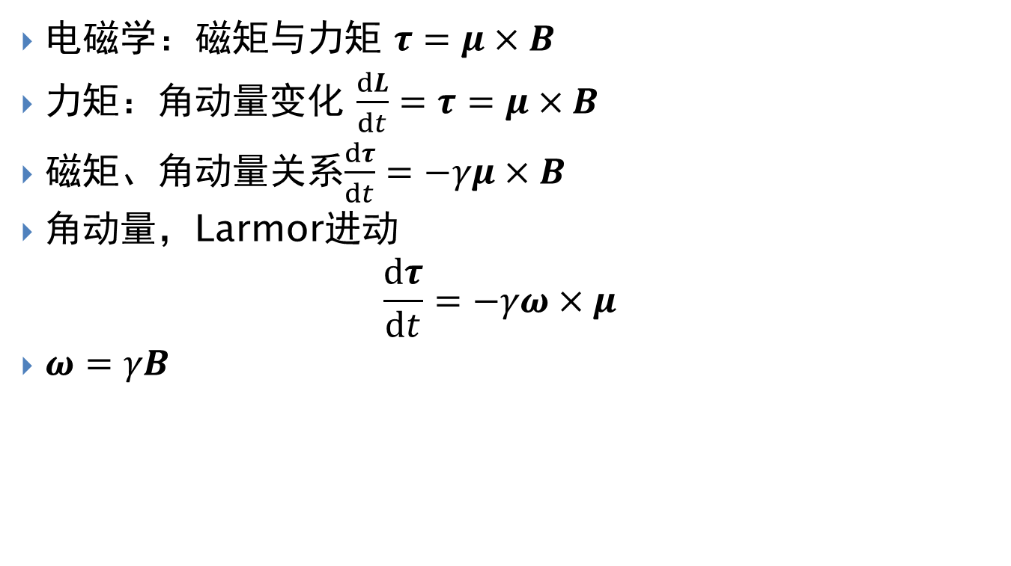
自旋（Spin）：既然有公转，自转也可以有
$$e$$
Orbit: 轨道运动
$μ=−\sqrt{l(l+1)}μ_{B}$
$μ_{Z}=−mμ_{B}, m=0,±1,±2,⋯±l$
$$−e$$
Spin: 自旋
$s=1/2, m=±1/2$
$μ_{S}=−\sqrt{s\left(s+1\right)}μ_{B}=−\frac{\sqrt{3}}{2}μ_{B},$
$μ_{Z}={−mμ}_{B}=±\frac{1}{2}μ_{B},$

Slide 24
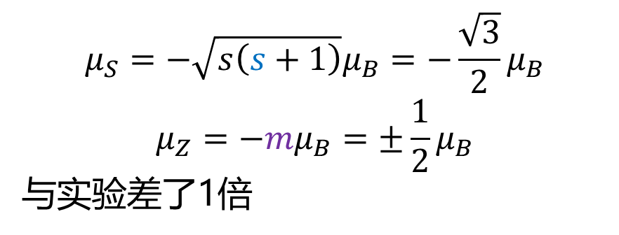
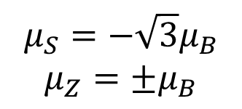
自旋假设存在的问题：与实验事实对比
$$μ_{S}=−\sqrt{s\left(s+1\right)}μ_{B}=−\frac{\sqrt{3}}{2}μ_{B}$$
$$μ_{Z}=−{mμ}_{B}=±\frac{1}{2}μ_{B}$$
与实验差了1倍
$$μ_{S}=−\sqrt{3}μ_{B}$$
$$μ_{Z}=±μ_{B}$$
Uhlenbeck 和 Goudsmit进一步假设
Notes:
这个假设受到各种实验的支持。而且与电子自旋概念一起可由狄拉克的相对论量子力学严格导出 。

Slide 25

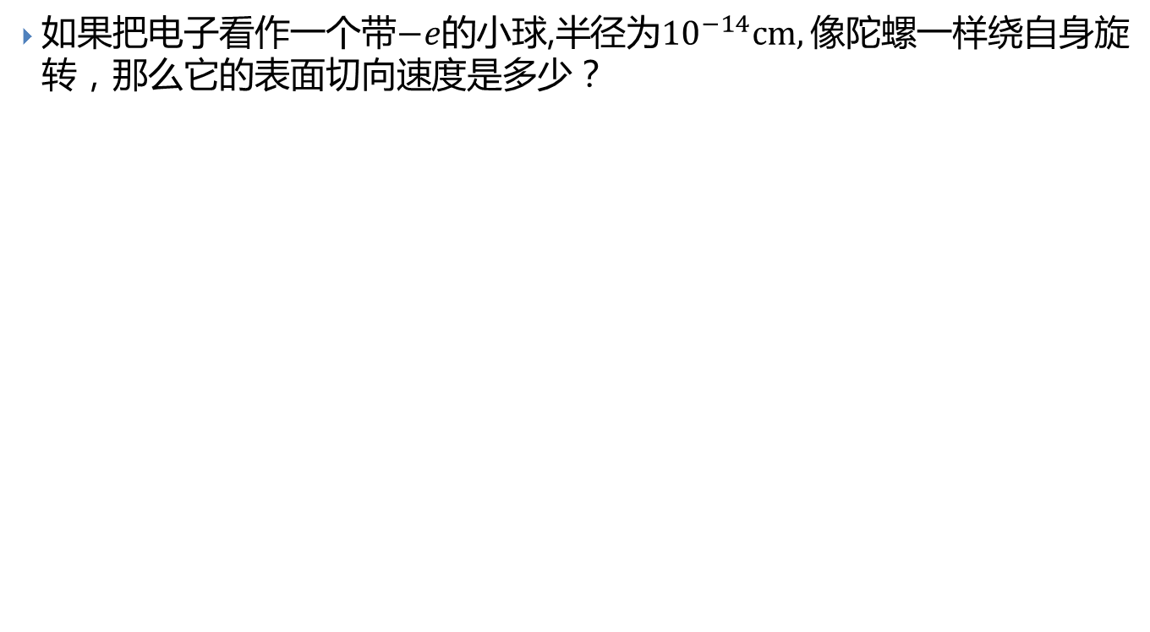
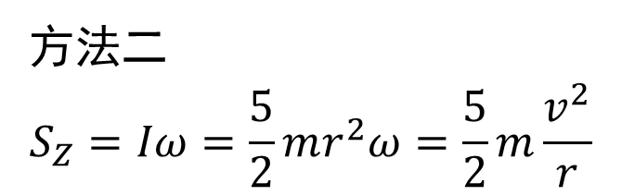
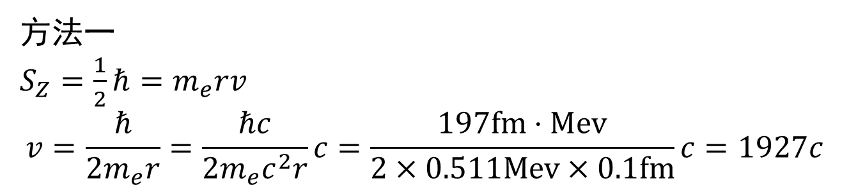
Pauli的comment：$S_{Z}=\frac{ℏ}{2}$ 究竟需要转多快
如果把电子看作一个带$−e$的小球,半径为${10}^{−14}cm,$ 像陀螺一样绕自身旋转，那么它的表面切向速度是多少？
方法一
$S_{Z}=\frac{1}{2}ℏ=m_{e}rv$
$$v=\frac{ℏ}{2m_{e}r}=\frac{ℏc}{2m_{e}c^{2}r}c=\frac{197fm⋅Mev}{2×0.511Mev×0.1fm}c=1927c$$
方法二
$$S_{Z}=Iω=\frac{5}{2}mr^{2}ω=\frac{5}{2}m\frac{v^{2}}{r}$$
自旋不是自转！

Slide 26
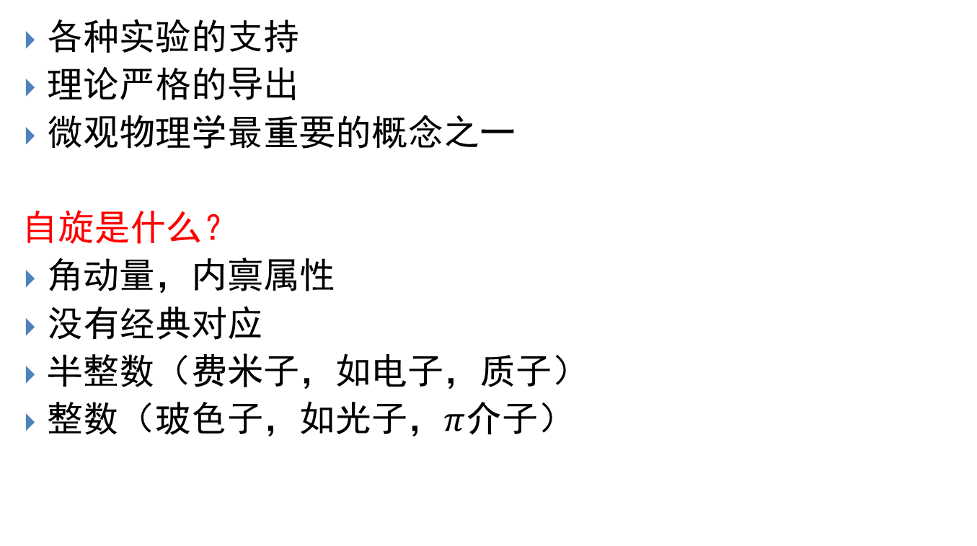
自转还是不自转？这是个问题
各种实验的支持
理论严格的导出
微观物理学最重要的概念之一
自旋是什么？
角动量，内禀属性
没有经典对应
半整数（费米子，如电子，质子）
整数（玻色子，如光子，$π$介子）

Slide 27
守恒量&量子化
三维问题$⟹$三个守恒量
量子对易给出的三个守恒量：能量$E$, 角动量$L$, 角动量z轴分量$L_{Z}$
$E_{n}=\frac{1}{2}{m\left(αc\right)}^{2}\frac{Z^{2}}{n^{2}},$主量子数n
$L^{2}=l\left(l+1\right)ℏ^{2}, L=\sqrt{l\left(l+1\right)}ℏ,$ 轨道角动量量子数$l$
$L_{Z}=mℏ,$磁量子数$m$（加入磁场后发现）
自旋自由度&自旋量子数？

Slide 28
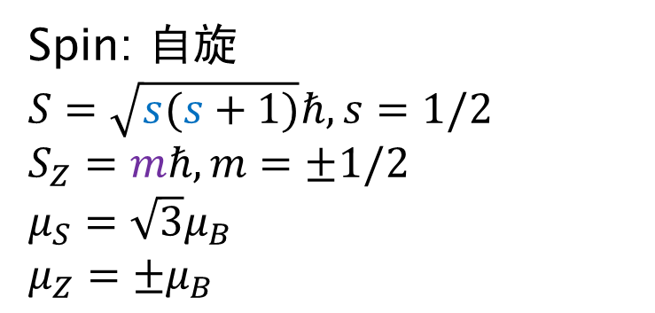
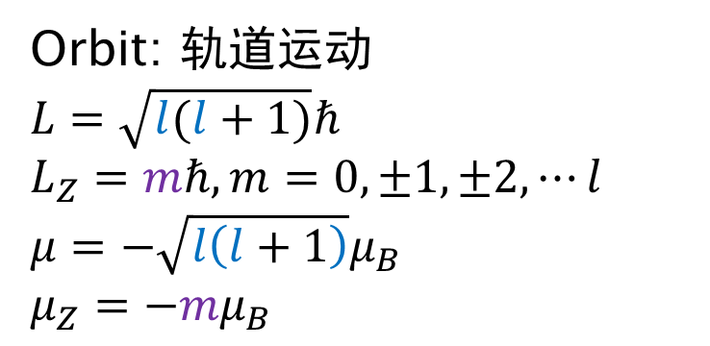
磁场中的电子：轨道角动量和自旋角动量
自旋和轨道角动量如何共同作用？
Orbit: 轨道运动
$L=\sqrt{l(l+1)}ℏ$
$L_{Z}=mℏ, m=0,±1,±2,⋯l$
$μ=−\sqrt{l\left(l+1\right)}μ_{B}$
$μ_{Z}=−{mμ}_{B}$
Spin: 自旋
$S=\sqrt{s(s+1)}ℏ, s=1/2$
$S_{Z}=mℏ, m=±1/2$
$μ_{S}=\sqrt{3}μ_{B}$
$μ_{Z}=±μ_{B}$
自旋的引入会对原子能级以及能级间的跃迁带来什么影响？

Slide 29
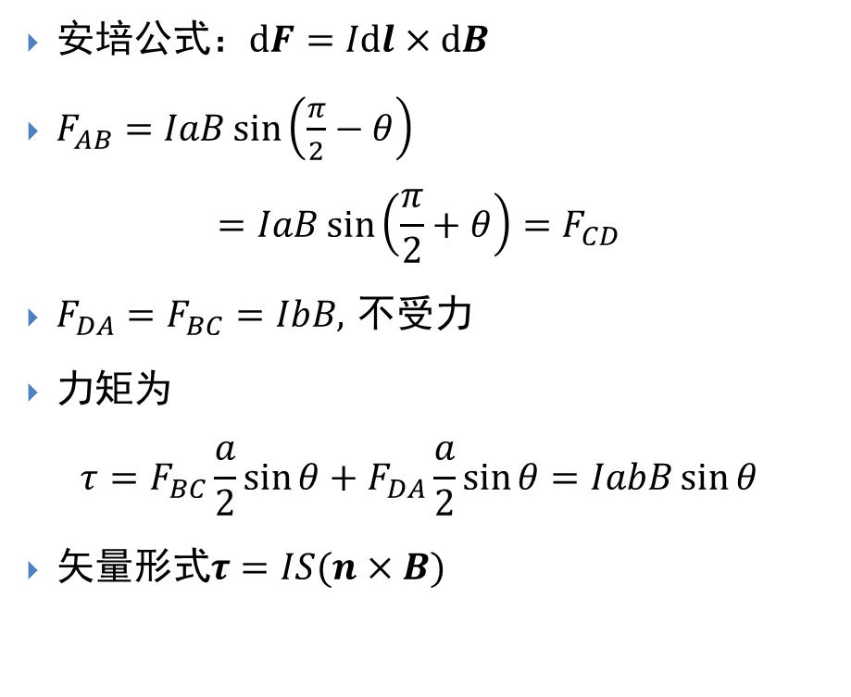
磁矩
安培公式：$dF=Idl×dB$
$F_{AB}=IaB\sin\left(\frac{π}{2}−θ\right)$
$$=IaB\sin\left(\frac{π}{2}+θ\right)=F_{CD}$$
$F_{DA}=F_{BC}=IbB,$ 不受力
力矩为
$$τ=F_{BC}\frac{a}{2}\sin{θ}+F_{DA}\frac{a}{2}\sin{θ=IabB\sin{θ}}$$
矢量形式$τ=IS(n×B)$

Slide 30
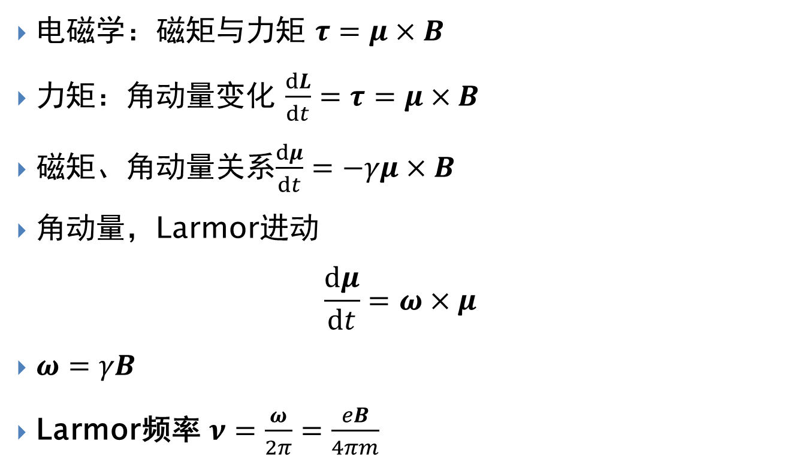
磁矩&磁场
电磁学：磁矩与力矩 $τ=μ×B$
力矩：角动量变化 $\frac{dL}{dt}=τ=μ×B$
磁矩、角动量关系$\frac{dμ}{dt}=−γμ×B$
角动量，Larmor进动
$$\frac{dμ}{dt}=ω×μ$$
$ω=γB$
Larmor频率 $ν=\frac{ω}{2π}=\frac{eB}{4πm}$

Slide 31
n
旋磁比
L
i
r
-e

Slide 32
我们可以定义一个g因子，使得对任意角动量J所对应的磁矩，以及它们在Z方向的设影，可以表示为：
上式包含了电子的轨道和自旋运动的情况，到此为止，它只是一个假设。上式中的g称为朗德（Lande）g因子，或简称为g因子。它可以表示为：
g因子是反映物质内部运动的一个重要物理量。

Slide 33
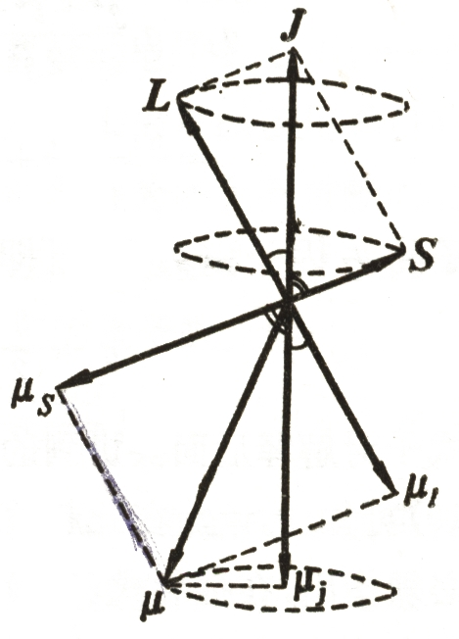
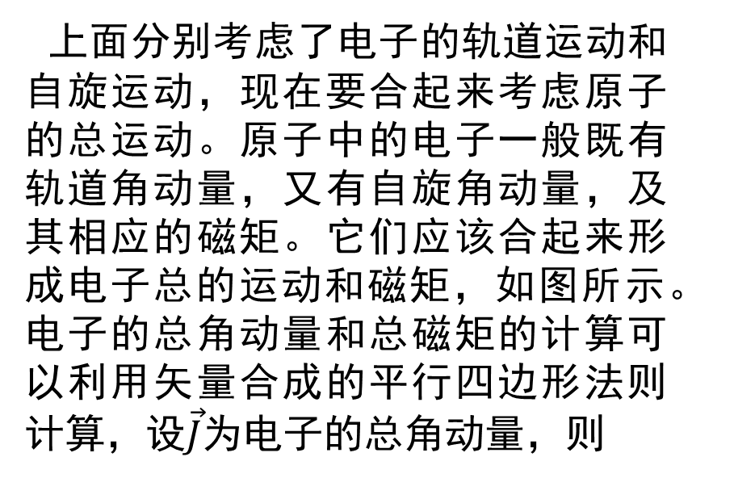
电子的总磁矩
旋进
上面分别考虑了电子的轨道运动和自旋运动，现在要合起来考虑原子的总运动。原子中的电子一般既有轨道角动量，又有自旋角动量，及其相应的磁矩。它们应该合起来形成电子总的运动和磁矩，如图所示。电子的总角动量和总磁矩的计算可以利用矢量合成的平行四边形法则计算，设$\vec{J}$为电子的总角动量，则

Slide 34
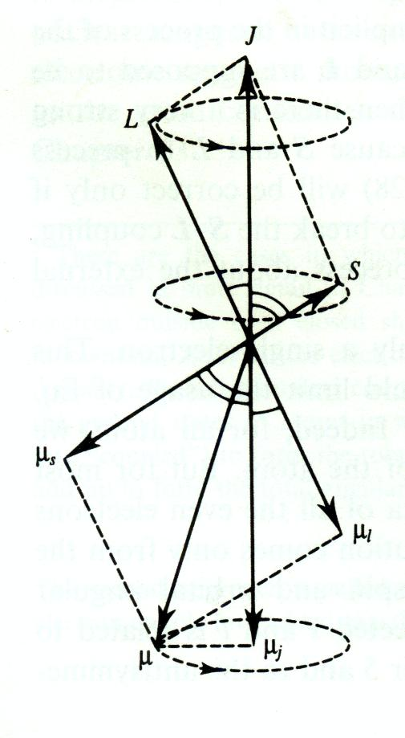
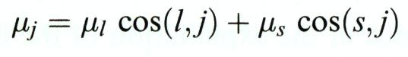
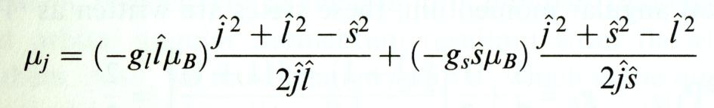
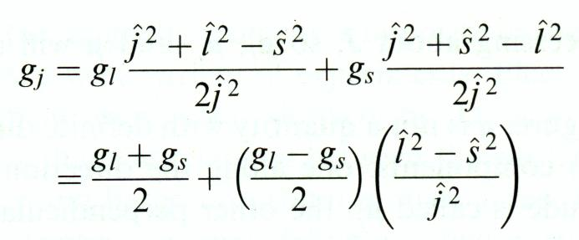
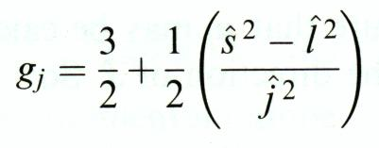

Slide 35
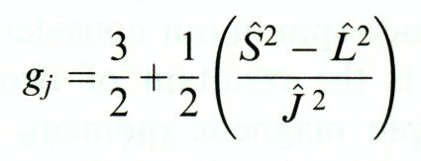
上式对解释后面要讲到的几个实验都是十分重要的。必须指出，在推导上式时，隐含着两个假定。一是假定自旋角动量与轨道角动量耦合成电子的总角动量。如果外加磁场很强，以致不能耦合成总角动量，自旋角动量与轨道角动量将分别绕外磁场进动，上式就不再成立。只有当外磁场的强度不足以破坏耦合时上式才是正确的。
另一个假定是只考虑单个电子，其实对一个原子，我们应把原子中所有的电子贡献都加起来，但是对于氢原子、类氢离子和碱金属原子可以只考虑最外面一个电子，在后面讨论多电子原子时，会考虑原子中所有电子的贡献。另外，我们暂不考虑原子核的贡献。

Slide 36
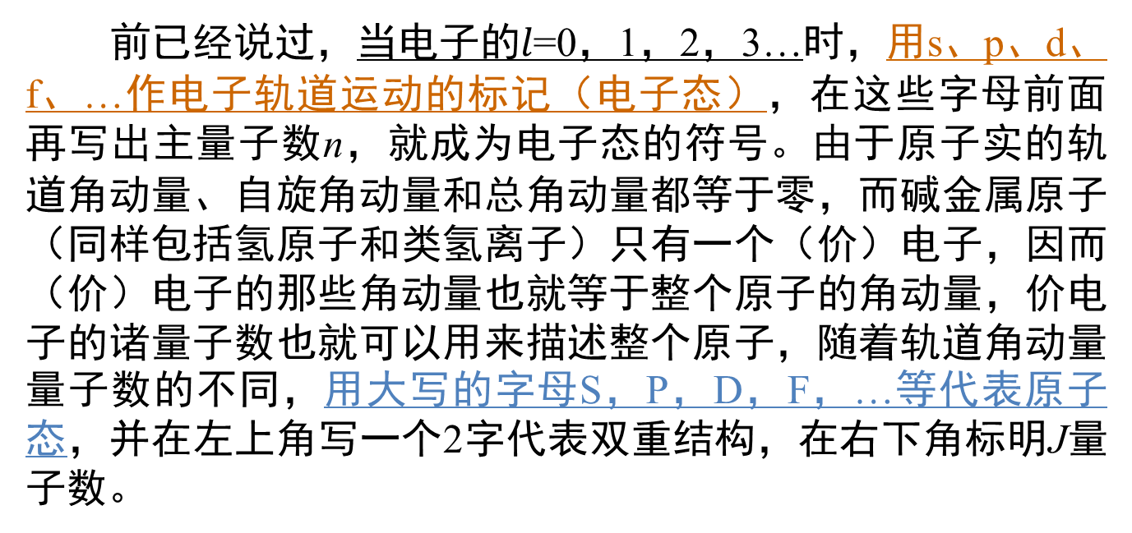
能级结构的层数
原子态的符号
前已经说过，当电子的$l$=0，1，2，3…时，用s、p、d、f、…作电子轨道运动的标记（电子态），在这些字母前面再写出主量子数n，就成为电子态的符号。由于原子实的轨道角动量、自旋角动量和总角动量都等于零，而碱金属原子（同样包括氢原子和类氢离子）只有一个（价）电子，因而（价）电子的那些角动量也就等于整个原子的角动量，价电子的诸量子数也就可以用来描述整个原子，随着轨道角动量量子数的不同，用大写的字母S，P，D，F，…等代表原子态，并在左上角写一个2字代表双重结构，在右下角标明J量子数。

Slide 37
S-G实验与碱金属双线的解释
Stern-Gerlach实验
证实了原子在(不均匀)磁场中的空间量子化的存在，但只讨论了核外电子的轨道运动所相应的磁矩和角动量，仅给出了定性解释，而无法给出定量解释，对原子的了解还不全面，对原子的描述还不完整，所以暂时搁置在那里。现在我们知道原子的总磁矩是同总角动量联系的磁矩，这是轨道磁矩和自旋磁矩的联合（原子核磁矩很小，暂不考虑）。这时再把Stern-Gerlach实验的结果同理论比较一下，就更有意义了。

Slide 40
上式给出原子受不均匀磁场的作用到达屏幕时的横向移动；那公式是
现在我们理解，上式中的μz应该是原子总磁矩在磁场方向的分量，它的数值应该是

Slide 41
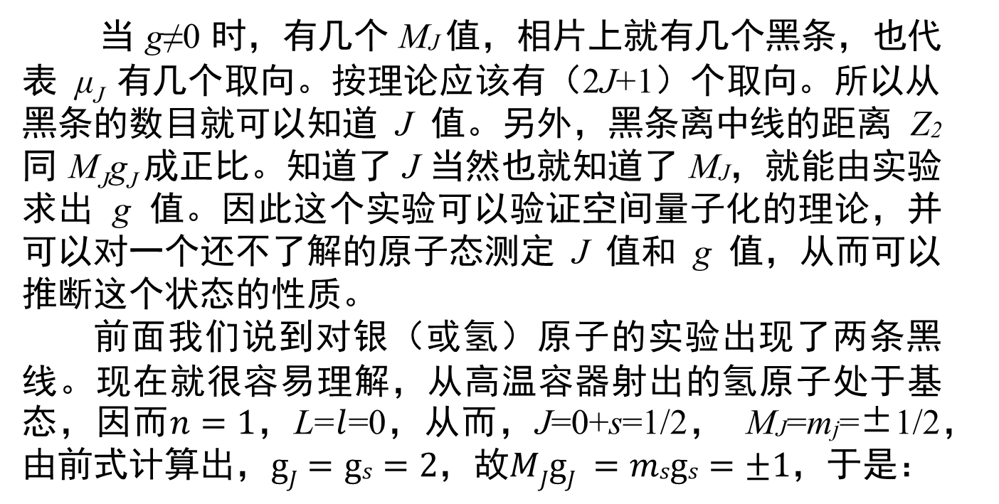
当 g≠0 时，有几个 MJ 值，相片上就有几个黑条，也代表 μ_{J} 有几个取向。按理论应该有（2J+1）个取向。所以从黑条的数目就可以知道 J 值。另外，黑条离中线的距离 Z2 同 M_{J}g_{J} 成正比。知道了 J 当然也就知道了 MJ，就能由实验求出 g 值。因此这个实验可以验证空间量子化的理论，并可以对一个还不了解的原子态测定 J 值和 g 值，从而可以推断这个状态的性质。
前面我们说到对银（或氢）原子的实验出现了两条黑线。现在就很容易理解，从高温容器射出的氢原子处于基态，因而$n=1$，L=$l$=0，从而，J=0+s=1/2， MJ=mj=±1/2，由前式计算出，$gJ=gs=2$，故$MJgJ =msgs=±1$，于是：

Slide 42
具体实验所对应的参数为:
d=1m，D=2m，T=400K，
再利用常数：
k=8.617×10⁻⁵eV/K；u_{B}=0.5788×10⁻⁴eV/T,
我们即可求出
z₂=±1.12cm
它表明基态氢原子束在不均匀磁场的作用下分裂为两层，各距中线1.12cm。计算结果与实验符合得很好。
银原子的基态是²S1/2，J=1/2，MJ=1/2、-1/2，所以出现两黑条。因此这个实验的结果也是这些量子数数值的正确性的有力证明。

Slide 44
后来Stern-Gerlach实验又先后经过不同的科学家做过。现在把对各种原子的实验结果开列在上表。可以看出实验观察的结果完全证实了上述公式表示的理论推断的正确性。这样，史特恩—盖拉赫实验证明了下列几点：
1.空间量子化的事实；
2.电子自旋假设的正确性；
3.电子自旋磁矩数值的正确性；
4.轨道角动量量子数取值范围变化的正确性。

Slide 45
碱金属原子光谱的精细结构
对于碱金属原子的光谱，当用高分辨率光谱仪进行观察时，发现每一条光谱线不是简单的一条线，而是由二条或三条线组成的，这称作光谱线的精细结构。所有碱金属原子的光谱有相仿的精细结构。主线系和第二辅线系的每一条光谱线是由两条线构成的，第一辅线系及柏格曼线系是由三条线构成的。大家熟悉的钠的黄色光（5893 Å ）就是它的主线系第一条线，这是由波长为5890 Å和5896 Å的两线组成的。下图是碱金属原子三个光谱线系前四条线的精细结构和线系限的示意图，坚直线代表光谱线的精细成分,它们的间隔代表谱线成分的波数差。

Slide 46
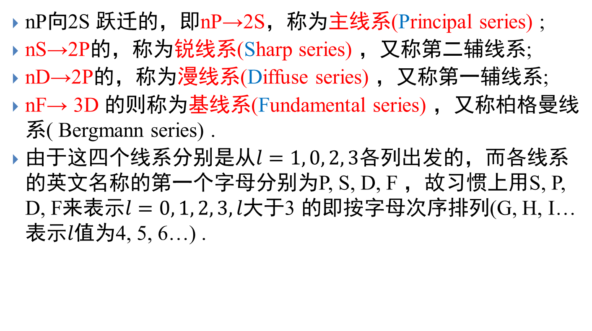
nP向2S 跃迁的，即nP→2S，称为主线系(Principal series) ;
nS→2P的，称为锐线系(Sharp series) ，又称第二辅线系;
nD→2P的，称为漫线系(Diffuse series) ，又称第一辅线系;
nF→ 3D 的则称为基线系(Fundamental series) ，又称柏格曼线系( Bergmann series) .
由于这四个线系分别是从$l=1, 0, 2, 3$各列出发的，而各线系的英文名称的第一个字母分别为P, S, D, F ，故习惯上用S, P, D, F来表示$l=0, 1, 2, 3,l$大于3 的即按字母次序排列(G, H, I…表示$l$值为4, 5, 6…) .

Slide 47
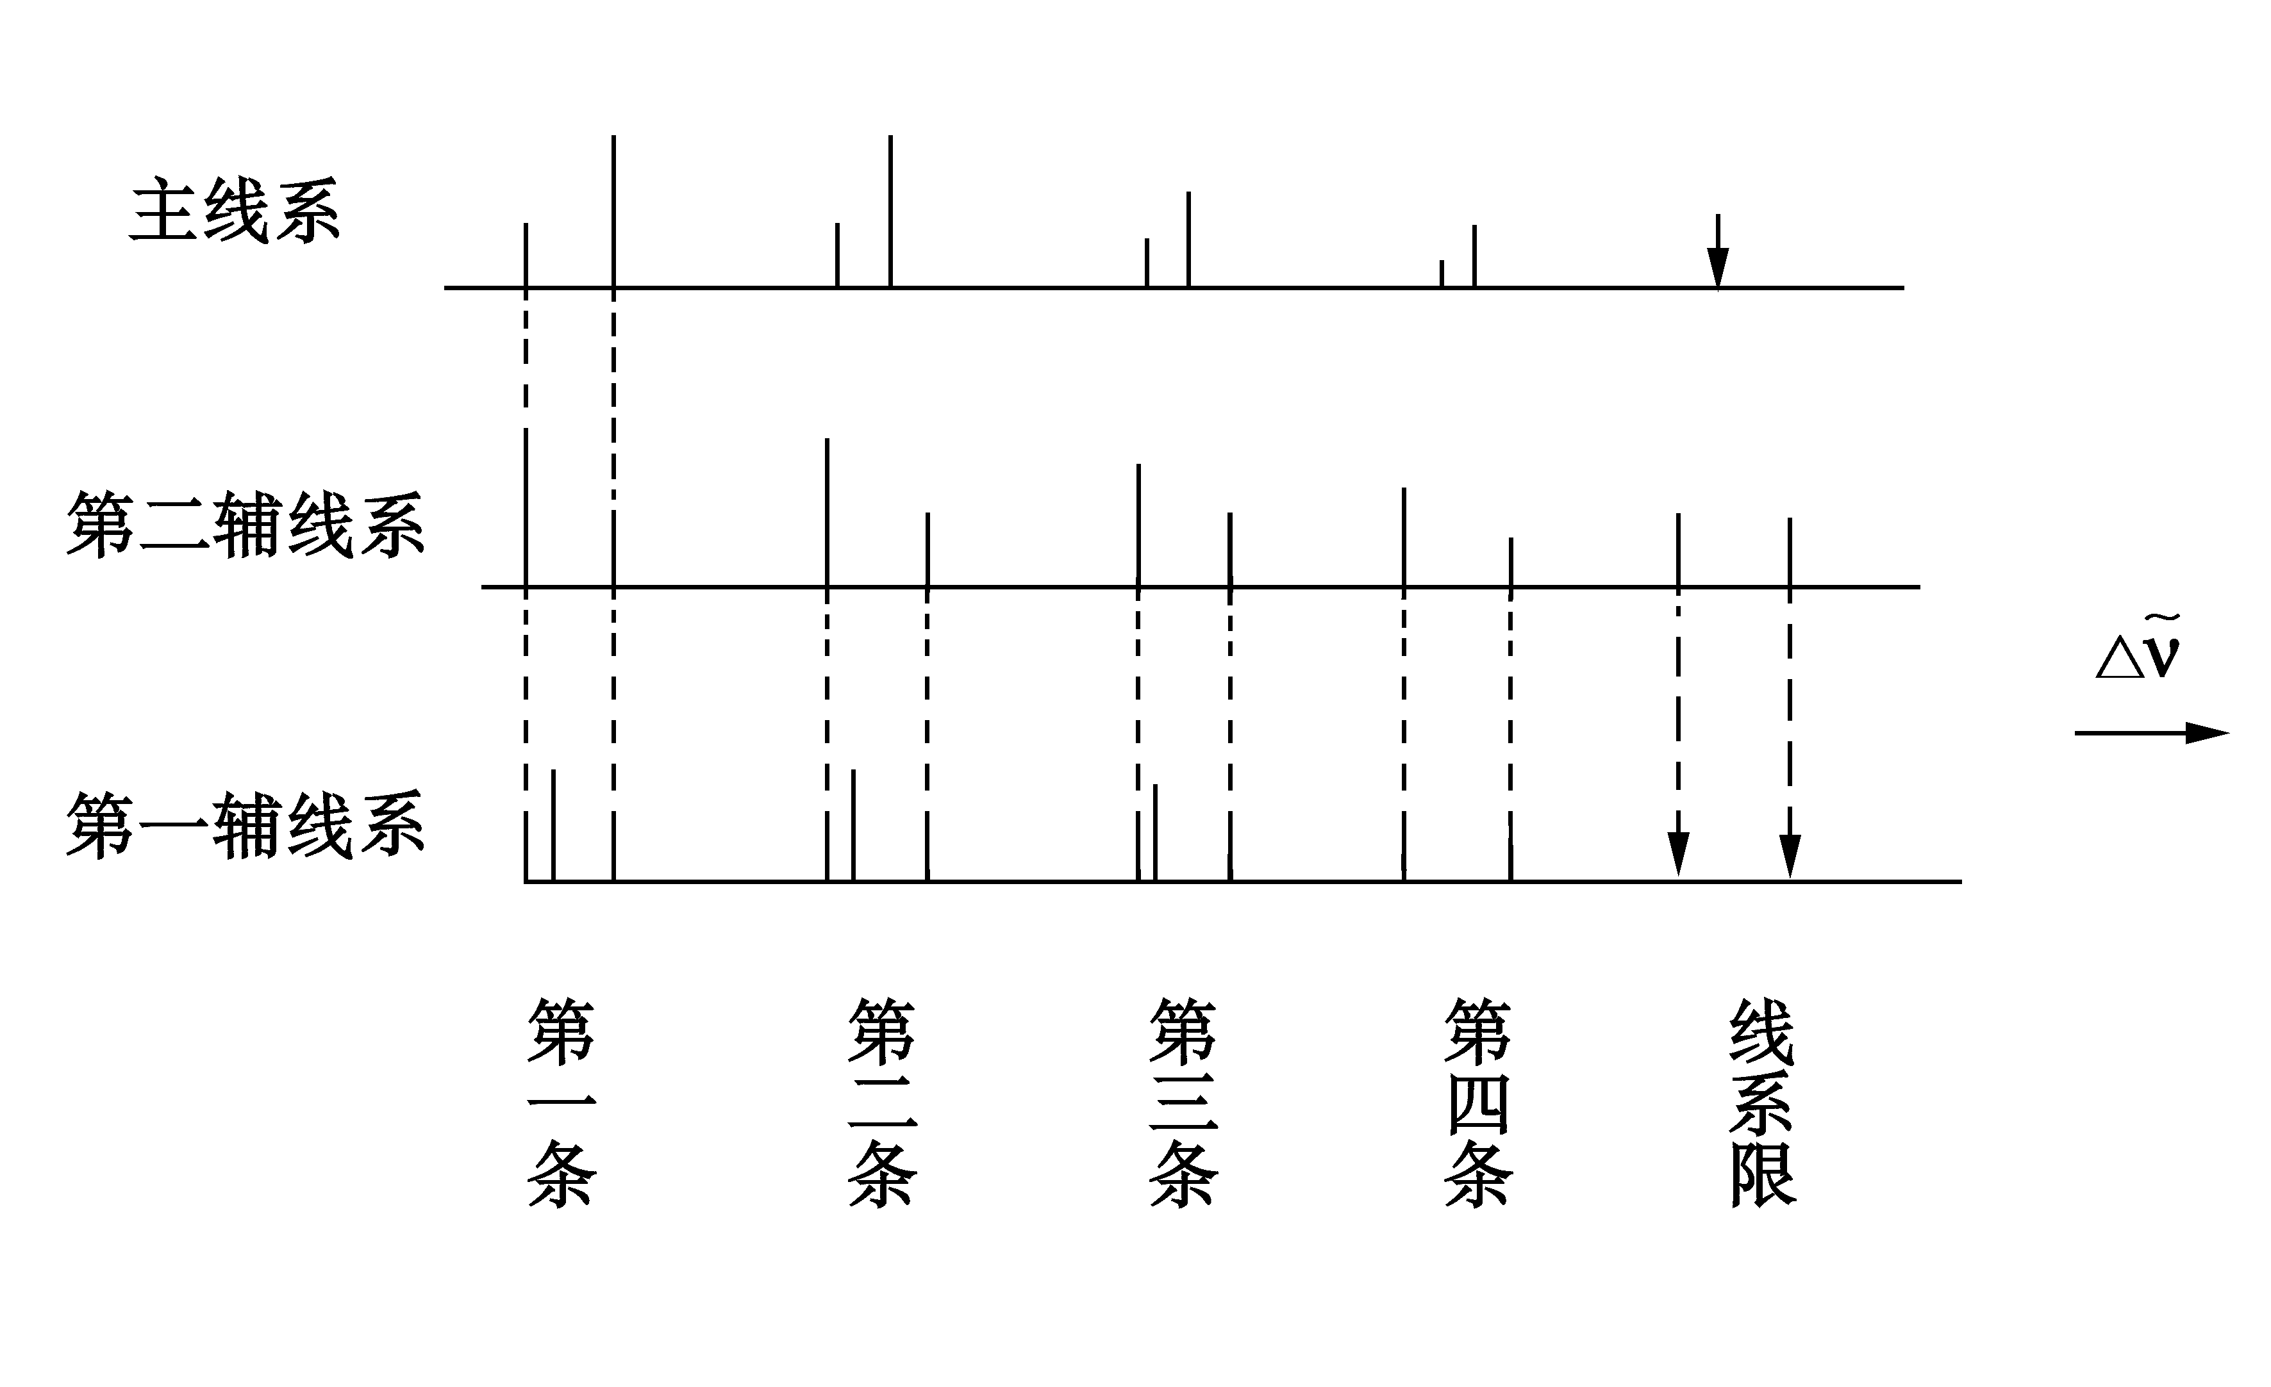
nP-->2S
nS-->2P
nD-->2P

Slide 48
各线系线规律
从上图可以看到，主线系每条线中的两个成分的间隔随着波数的增加而逐渐缩小，最后二成分并入一个线系限。
第二辅（锐）线系的各线的成分具有相同的间隔，直到线系限也是这样。
第一辅（漫）线系的每一条线由三条线构成，但最外两条线的间隔同第二辅（锐）线系各条线中二成分的共同间隔,以及主线系第一条中二成分的间隔都是相等的。另外,第一辅（漫）线系每一条线中波数较小的(图中靠左的)两条成分间的距离随着波数的增加而缩小，最后这两成分并入一个线系限。所以这线系每条虽有三个成分，线系限却只有两个。

Slide 49
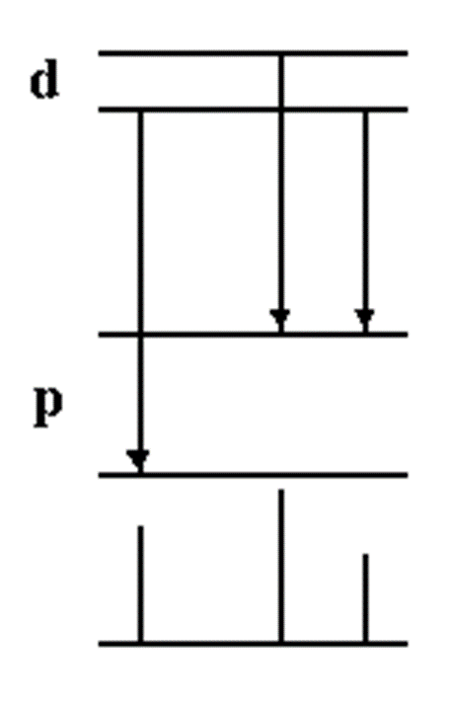
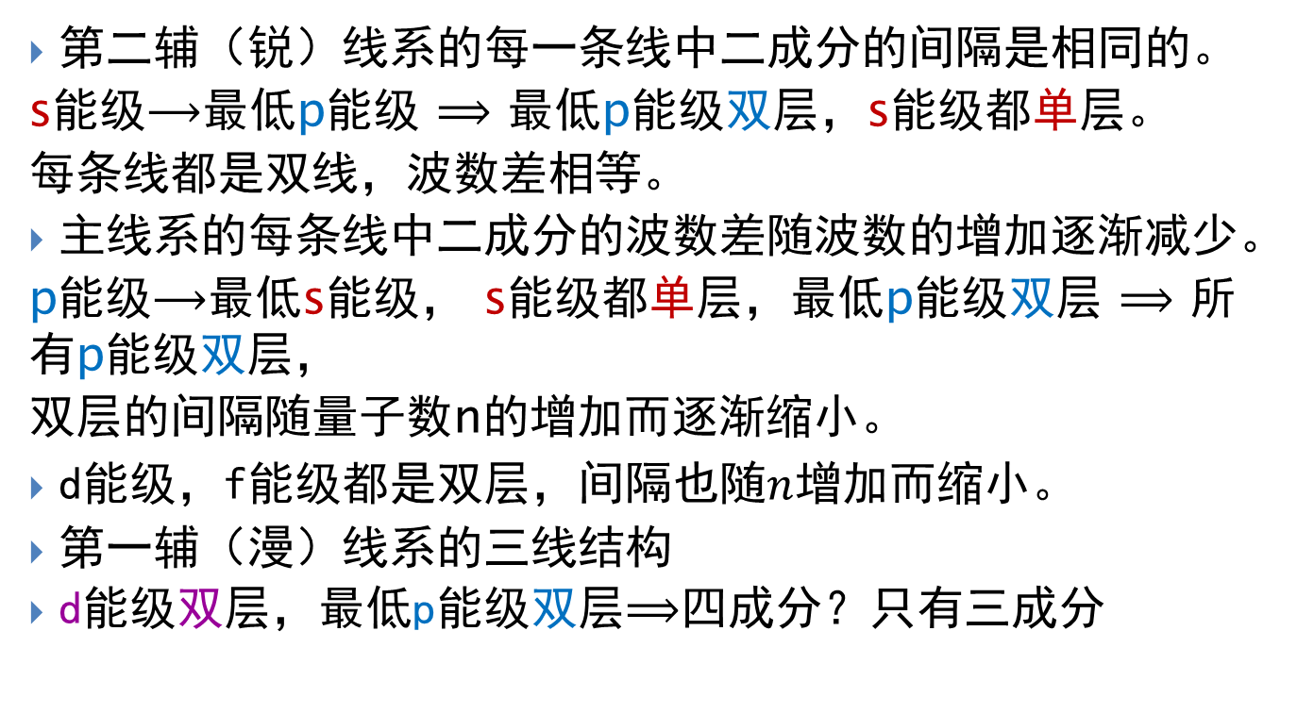
从上述事实可以推出能级的分布
第二辅（锐）线系的每一条线中二成分的间隔是相同的。
s能级$⟶$最低p能级 $⟹$ 最低p能级双层，s能级都单层。
每条线都是双线，波数差相等。
主线系的每条线中二成分的波数差随波数的增加逐渐减少。
p能级⟶最低s能级， s能级都单层，最低p能级双层 $⟹$ 所有p能级双层，
双层的间隔随量子数n的增加而逐渐缩小。
d能级，f能级都是双层，间隔也随$n$增加而缩小。
第一辅（漫）线系的三线结构
d能级双层，最低p能级双层$⟹$四成分？只有三成分

Slide 50

碱金属光谱结构
至于双层d能级中的较高一级为什么没有跃迁到双层p能级的较低一级，这在后面要说明。
碱金属原子的s能级是单层的，其余所有p、d、f等能级都是双层的。
对同一$l$值，例如$l$=1（p能级），双层能级间隔随量子数n增加而渐减。
从光谱线结构也可以认出，对同一$n$值，双层能级的间隔随$l$值的增加而渐减。例如n=4，4d的双层间隔小于4p的，而4f的又小于4d的。总之，碱金属原子的能级是一个层结构的能级，只s能级是单层的。

Slide 51

碱金属双线
碱金属双线是促使乌仑贝克和古兹米特提出电子自旋假设的根据之一。认为电子除有轨道角动量L之外，还有自旋角动量s，且认为s只有两个取向，那就必须导致：$l=1$的态将产生 $j=1±1/2=3/2，1/2$两个状态。
对于 ²P_{3/2} 和 ²P_{1/2} 这两个状态，它们相应的能量为什么有差异呢？它们之间的分裂间距又是多大呢？
至今为止，我们只考虑了原子中电子与核之间的电相互作用；它确实是一项主要的相互作用，正是它决定了谱系的主要特征。但是，作周期运动的电荷必定产生磁场，由此产生磁场，由此产生的磁相互作用引起了谱系的精细结构。让我们来分析一下这样的相互作用。

Slide 52
现在讨论价电子绕原子实（包括氢原子和类氢离子）的运动。过去我们讨论（价）电子的运动，是站在以原子核为静止坐标系讲的。如果在固定于电子上的坐标系中，带正电的原子实是绕着电子运动的，原子实的运动会产生一个磁场，这个磁场的方向就是原子实（带正电）绕着电子的角动量方向，因而也就是电子轨道运动角动量的方向。

Slide 53

磁场中的电子——自旋轨道耦合
电子既处在这个磁场中，又具有固有磁矩，两者之间就会产生相互作用，它的自旋取向就要量子化。
不同的取向具有不同的附加能量，这就是为什么出现了微小差别的多层能级。
电子自旋的两个取向是一个顺着磁场，一个相反，电子的轨道角动量和自旋角动量合成一个总角动量，原子实的总角动量等于零(核的角动量暂不考虑)
按照经典电磁学理论，具有固有磁矩的电子处在原子实的轨道运动所产生的磁场中，两者之间产生相互作用，即附加能量
$$ΔU=−μ_{s}⋅B$$
电子自旋磁矩,在轨道运动的磁场作用下,按照力学应该绕着磁场的方向旋进，但这不是固定方向的磁场。轨道运动也可以说受着自旋磁场的作用,应该绕着自旋旋进。实际是自旋与轨道运动相互起作用。

Slide 54

量子数
主量子数$n$
角动量量子数
轨道角动量量子化 $\hat{l}=\left|L\right|=\sqrt{l(l+1)}ℏ, { L}_{z}=m_{z}ℏ$
轨道角动量量子数 $l=0,1,…n−1,$ 磁量子数$m_{l}=−l,−l+1,…l−1,l$
自旋角动量量子化 $\hat{s}=\left|S\right|=\sqrt{s\left(s+1\right)}ℏ,$ $S_{Z}=m_{s}ℏ$
自旋角动量量子数 $s$, 自旋量子数$m_{s}=−s,−s+1,…s$
对于单电子$s=1/2, m=±1/2$

Slide 55

自旋和轨道
总角动量 $J=L+S$
总角动量量子化$\hat{j}=\left|J\right|=\sqrt{j\left(j+1\right)}ℏ, J_{z}=m_{j}ℏ$
量子数的耦合规则 $j=\left|l−s\right|,\left|l−s\right|+1,…l+s$
对于单电子$s=1/2,$ $j$只能取$l+\frac{1}{2}$和$l−\frac{1}{2}$两个值
这三个角动量量子数$l, s, j$都是正数，耦合规则告诉我们总角动量$j$的可能取值
比如存在${{}_{}^{2}P}_{3/2}$和${{}_{}^{2}P}_{1/2}$,不存在${{}_{}^{2}P}_{2}$或者${{}_{}^{2}P}_{5/2}$
磁量子数$m_{l}$, 自旋量子数$m_{s},$ $m_{j}$这三个量子数只能通过磁场观测到。

Slide 56

磁场带来的动力学：磁矩
$μ=−γL,$ 旋磁比$γ=\frac{e}{2m}$
各种角动量量子化，带来磁矩量子化
如果角动量量子化统一表示为$\hat{j}=\left|j\right|=\sqrt{j\left(j+1\right)} ℏ, J_{Z}=m_{j}ℏ$
那么磁矩为$μ_{j}=−g_{j}γj$, $μ_{Z}=−g_{j}γj_{Z}$
其中$g_{j}是$Lande g因子，引入g是因为本页第一式是轨道角动量满足的，根据实验，Ulenbeck和Goudsmit发现自旋角动量必需在右端乘以2，才会符合理论。
即$g_{l}=1, g_{s}=2$， 如果磁场不太强，自旋和轨道耦合为总角动量
$$g_{j}=\frac{3}{2}+\frac{1}{2} \left(\frac{{\hat{s}}^{2}−{\hat{l}}^{2}}{{\hat{j}}^{2}}\right)$$
量子化以后的磁矩
$$μ_{j}=g_{j}\sqrt{j\left(j+1\right)}μ_{B}, μ_{z}=g_{j}m_{j}μ_{B}$$
其中$μ_{B}=γℏ=\frac{eℏ}{2m}$
玻尔磁子

Slide 58

磁矩的动力学效应
力矩 $τ=μ×B$
势能 $U=−μ⋅B$
力 $F=−∇U=∇\left(μ⋅B\right)$
比如$z$方向受力
$$F_{z}=μ_{x}\frac{∂B_{x}}{∂z}+μ_{y}\frac{∂B_{y}}{∂z}+μ_{z}\frac{∂B_{z}}{∂z}$$

Slide 59
电子自旋与轨道运动相互作用能量的计算
为简单起见，我们考虑圆轨道情况，很容易证明，下面的推导和结论对任意形状的轨道都是正确的。原子实（核）的轨道运动所产生的电流为
其中v是圆周运动的线速度，r是半径，Z*为原子实（核）的有效电荷

Slide 60


毕奥-萨伐尔公式：$B=\frac{μ_{0}}{4π}\oint_{l}{\frac{Idl×\hat{r}}{r^{2} }}$
该电流在中心处（电子所在的位置）产生的磁场为
现在把能量作进一步的推算
$$μ_{s}=−\frac{g_{s}μ_{B}}{ℏ}s$$
根据托马斯在1926年按相对论处理的结果，上式修正后差1/2。

Slide 61
为了与实验比较，上式各项应该求平均值
上式中的r是电子到原子核（实）的距离,它应该是Z*、n和l的函数，a₁是玻尔第一轨道的半径，前式成为

Slide 62
对于双能级有

Slide 63

在单电子原子的能谱中，起主要作用的静电相互作用给出了能谱的粗结构，而现在，自旋—轨道相互作用给出的能量差引起精细结构，其中α起了关键作用，这也是α称之为精细结构常数的原因。自旋—轨道相互作用是最大的相对论效应，它是精细结构的主要承担者。
碱金属原子的所有s能级都是单层的。这是因为$l=0$，所以只有一个j 值，因而能级是单层的。
对于氢原子2p态的分裂，按上式可以算出：
或者0.356cm⁻¹；或者1.097×10⁴MHz。这是精确的结果，与实验相一致。

Slide 64

碱金属双线
双线分裂间距随Z*的增大而急剧增加，但随主量子数n的增加而减少，也随轨道角动量量子数的增加而减少。这些结果都与实验事实相符。
例如，氢的2p能级的分裂（已算出）相当细微，需高分辨率谱仪才能观察到。但是对于钠原子著名黄色双线Δ=2.1×10⁻³eV，相应的间距达6Å，很易被观察到。
不过，要计算钠3p能级的分裂却不很容易。因为钠的原子核外有10个电子屏蔽着，使最后一个单电子感受到的并非是原子核的电荷，而是有效电荷Z*，利用前式，按照实验测量值Δ=2.1×10⁻³eV，可以算出（$n=3， l=1$）Z*=3.5。

Slide 65
Na黄色双线——磁场的效应
3P
3s

Slide 66


P,D,F
双能级$j=\left|l−\frac{1}{2}\right|,l+\frac{1}{2}$
S
单能级$j=\frac{1}{2}$

Slide 67

单电辐射跃迁的选择定则
从观察到的碱金属原子的光谱，可以得出这样一个结论，发出辐射或吸收辐射的跃迁只能在下列条件下发生：
$$Δl=±1; Δj=0,±1$$
主量子数$n$的改变不受限制，可见产生辐射的跃迁是有选择性的。上述选择定则是经验的总结，在量子力学中有理论的推导。

Slide 68

原子内部磁场的估计——纳黄线的波长差
我们从$ΔE_{ls}=−μ_{S}⋅B_{l}$出发（取B方向沿z轴），以单电子为例
$$ΔE_{ls}=±μ_{B}⋅B_{l}$$
$ΔE=2μ_{B}⋅B_{l}=\frac{hcΔλ}{λ^{2}}⟹B=\frac{hcΔλ}{2μ_{B}λ^{2}}$
对于钠的$5890Å$，$△λ=6Å$，依此可估计作用在电子上的磁场：
$$B=\frac{12.4keV×6Å}{2×{\left(5890\right)}^{2}Å^{2}×0.5788×{10}^{−4}eV/T}≈20T$$
可见，在原了内部存在着很强的磁场。

Slide 69


Stern-Gerlach——外在磁场
$$m_{J}=1/2$$
$${{}_{}^{2}S}_{1/2}$$
$$m_{J}=−1/2$$

Slide 70

碱金属双线——内在磁场
原子核和电子的磁相互作用引起了谱系的精细结构，自旋（电子的固有磁矩）和轨道（磁场）耦合
假设原子核绕电子转，会产生磁场
$$B=\frac{1}{4πε_{0}}\frac{Z^{∗}}{mc^{2}r^{3}}L$$
相应势能为$U=−μ_{s}⋅B$, 双能级$j=l−\frac{1}{2}, l+\frac{1}{2}$

Slide 71

磁场对原子的作用——Zeeman效应
1896年，塞曼不顾实验室管理员主管的命令，使用实验室的设备观测强磁场下光谱线的分裂。他因此被实验室开除。
但是，结果证明他发现了塞曼效应，为此获得了1902年的诺贝尔物理学奖。
“磁场中发出的光会发生偏振” 。
洛伦兹提出发光是某种粒子振动的结果。
塞曼的实验使得人们清晰地认识到，这种粒子带有负电，比氢原子轻一千倍。得到这一结果时，约瑟夫·汤姆孙还没有发现电子。因而，塞曼效应成了人们研究原子结构的重要工具。
彼得·塞曼
Pieter Zeeman
1865.5.25-1943.10.9
1902Nobel Prize

Slide 72
磁场对原子的作用
1944年扎佛依斯发现了磁共振现象，随后数年中发展了这方面的实验：在均匀磁场中放置所要研究的材料样品，再加交变电磁场，如果后者的频率合适，样品会从交变电磁场吸收能量。这类实验在科学上有重要的应用。它的基础也是原子的磁性问题。
大家早已知道的关于物质磁化的事实：有一类物质，放在磁场中磁化后，它的磁矩的方向同磁场的方向相同；另一类物质，放在磁场中磁化后，它的磁矩的方向相反；前一类称作顺磁性物质，后一类称作抗磁性物质。经研究知道，这也是原子结构的反映。

Slide 73


例：²P_{3/2}在磁场中能级分裂的情况。这里$L=1，S=1/2，J=3/2$。计算得$gJ=4/3，MJ=3/2、1/2、−1/2、−3/2$。这样能级分裂成四层，间隔都等于$4μBB/3$，如下图所示。B如增加，能级的间隔将按比例扩大。

Slide 74
其他能级在磁场中分裂的情况也可以推求。下表是一些双重态的g值和Mg值。从表中可以看出，能级分裂的层数都等于2J+1。能级的间隔都等于gμ_{B}B，从同一能级分裂的各能级的间隔是相等的，但从不同的原能级分裂出来的能级间隔，彼此不一定相同，因为g因子不一定相同。

Slide 75
以上所说原子磁矩的存在和它在磁场中的各种取向，以及因而发生的附加能量和能级的分裂等情况，都有实验的证明。在后面我们会看到，表面上很不同的实验都反映了同一幅原子图像。这些实验现象中塞曼效应发现在1896年，然后逐渐发展。斯特恩—盖拉赫实验在1921年出现，是在理论发展中发展的。

Slide 76

一个假设：电子自旋
三个实验：碱金属双线，施特恩-盖拉赫实验，塞曼效应
四个量子数：$n,l,m_{l},m_{s}$
看光谱：$n,l,j,s,m_{j}$
氢原子光谱的进展：玻尔$(n)$，索末菲(great loser),海森堡($n,l$)，狄拉克$(n,j)$，兰姆 ($n,l,j,s$)

Slide 77


对于单电子，跃迁选择定则
$$Δl=±1, Δ_{j}=0,±1, Δm_{j}=−0,±1$$
原子符号
$${n{}_{}^{2s+1}L}_{J}$$
l=0,1,2,…n-1

Slide 78

磁场带来的动力学：磁矩
玻尔磁子

Slide 79
磁矩&磁场
电磁学：磁矩与力矩 $τ=μ×B$
力矩：角动量变化 $\frac{dL}{dt}=τ=μ×B$
磁矩、角动量关系$\frac{dμ}{dt}=−γμ×B$
角动量，Larmor进动
$$\frac{dμ}{dt}=ω×μ$$
$ω=γB$
Larmor频率 $ν=\frac{ω}{2π}=\frac{eB}{4πm}$

Slide 80




三个实验
施特恩-盖拉赫实验
碱金属精细结构
塞曼效应
通过磁场看原子偏转
单个能级看分裂
$z_{2}=−m_{j}g_{j}μ_{B}\frac{∂B_{z}}{∂z}\frac{dD}{3kT}$
内在磁场，原子核产生磁场，自旋轨道耦合
光谱现象，两能级之间
$B=\frac{1}{4πε_{0}}\frac{Ze}{E_{0}r^{3}}l$
$U=\frac{1}{4πε_{0}}\frac{Ze}{2m_{e}^{2}c^{2}r^{3}}s⋅l$
外在磁场对光谱的影响，
不考虑自旋(正常)
弱磁场，考虑自旋(反常)
$hν^{′}=hν+\left(m_{j2}g_{2}−m_{j1}g_{1}\right)B$

Slide 81
塞曼效应——正常塞曼效应
让我们考虑一个原子的两个能级E₁和E₂（E₂>E₁）之间的光谱跃迁，在无外磁场时，这个跃迁的能量为：
E₂
在外加磁场B时，两能级的能量分别为：
E₁
每一能级分裂为M_{J}个（即2J+1个）能级。但观察到的是其差值，即

Slide 82


当体系的自旋为零$（S=0）$时，$g2=g1=1$
依照选择规则：
$hν′$只能有三个数值，即只有三条谱线：
这表明，一条谱线（$hν$）在外磁场作用下一分为三，且彼此间间隔相等；这个结果与实际观察到的某些光谱现象完全符合，因此被人们称之为正常塞曼效应。

Slide 84
例如镉原子的磁矩有贡献的是两个电子，它们的自旋取向相反，因此总自旋S=0（2S+1=1，是单态），故能产生正常塞曼效应；事实上，只有电子数目为偶数并形成单态的原子才能有正常的塞曼效应。

Slide 85


九个跃迁$⟶$三种谱线
洛仑兹单位：附加频率$2B/(4πm)$，仅仅由外加磁场引起的。
在这个单位下，谱线分裂的频率间隔是1。
这个单位表示的物理意义是：在没有自旋的情况下，一个经典的原子体系的Larmor频率。

Slide 86

从塞曼效应导出电子荷质比e/m的数值
例如：若已知一波长λ=6000Å的谱线，在磁场B=1.2T的作用下，产生正常的塞曼分裂，分裂的波长差为△λ=0.2013Å。那末，由于正常的塞曼效应，分裂的能级间隔是相等的，由已知B、λ及Δλ便可算出$μ_{B}$。因此当ℏ已知时就可以算出e/m的比值。这样算出的e/m值正好就是汤姆孙实验（1897年）所测得数值，这便说明，我们推导正常塞曼效应时所作的有些假设是正确的。

Slide 87

塞曼谱线的偏振特性

Slide 88

偏振——线偏振，圆偏振
对于沿z方向传播的电磁波，它的电场矢量必定xy平面（横波特性）可分解为E_{x}和E_{y}：
$$E_{x}=A\cos{ωt}, E_{y}=B\cos{(ωt−α)}$$
$α=0$，电矢量就在某一方向作周期变化，此即线偏振；
$α=π/2，A=B$，合成的电矢量的大小为常数，方向则作周期性变化，矢量箭头线圆周运动，此即圆偏振。
假如沿着z轴对准光传播方向观察，电矢量顺时针转，称为右旋（圆）偏振（图a）；电矢量逆时针转，则称为左旋（圆）偏振（图b）。
圆偏振光具有角动量的实验事实，是由贝思（R.A.Beth）在1936年观察到的，光的角动量方向和电矢量旋转方向组成右手螺旋定则。

Slide 89


Slide 90

塞曼效应——偏振光
$△mJ=+1$，原子在磁场方向（z）的角动量减少1个$ℏ$；角动量必须守恒，光子必定在磁场方向具有角动量$ℏ,$σ⁺偏振。
$△mJ=−1$，原子在磁场方向的角动量增加1个$ℏ$; 光子必在与磁场相反的方向上具有角动量$ℏ$，σ－偏振。
对于这两条谱线，电矢量在xy平面，因此，在与磁场B垂直的方向（例如x方向）观察时，只能见到Ey分量。于是我们观察到两条与B垂直的线偏振光。
$△mJ=0$，原子在磁场方向的角动量不变，发光子的角动量一定垂直于磁场(磁场方向角动量守恒)。电矢量必在yz平面（取光的角动量方向为$x$）。但是，实际上凡是角动量方向在xy平同上的所有光子都满足△M_{J}=0的条件，在沿磁场方向（z）既观察不到E_{y}分量，也不会有E_{z}分量（横波特性），故就见不到与△M_{J}=0相应的谱线，在与磁场方向相垂直的方向（x）观察时，只能见到E_{z}分量，即观察到与磁场B平行的线（$π$）偏振。

Slide 91

现在举例说明观察到的现象：
① 镉的6438.47Å红色谱线的塞曼效应 ：
把镉光源放在足够强的磁极之间，从
垂直于磁场的方向观察光谱，会发现
这条谱线分裂为三条，一条在原位，
左右还各有一条。两边谱线距中线的
距离用波数表示是相等的。三条谱线
是平面偏振的。中间一条的电矢量平
行于磁场，左右两条的电矢量垂直于
磁场。如沿磁场方向观察光谱，中线不出现；两边仍在垂直方向观察到的位置，但已经是圆偏振的了。两条谱线的偏振转向是相反的。频率比原谱线频率高的那一条的偏振转向是沿磁场方向前进的螺旋转动的方向；频率较原谱线频率低的那一条的偏振转向相反。

Slide 92

塞曼效应的观察

Slide 93

为了便于描述，光谱学中用希腊字母π作为电矢量平行于磁场那一条的标记，用σ作为电矢量垂直于磁场那两条的标记。
②钠的5895.93Å和5889.96Å黄色谱线的塞曼效应 ：把钠光源放在足够强的磁场中，从垂直于磁场方向观察，会看到谱线分裂成下图中相片所示情况。图中用字母σ和π分别标明各线的性质。当然在平行于磁场方向观察时，π部分不出现。

Slide 94
反常塞曼效应
在1896年塞曼发现光谱线在磁场中发生三分裂的现象之后，很快由洛仑兹（H.A.Lorentz）给出了理论解释，并在后来被称之为正常的塞曼效应。
但在1897年12月，普雷斯顿（T.Preston）报告说，在很多实验事例中，分裂的数目可以不是三个，间隔也不尽相同（下图）。在以后近三十年内，虽经许多人的尝试，但一直未能得到合理的解释，从而被称之为“反常”塞曼效应。
反常塞曼效应是Ulenbeck和Goudsmit提出电了自旋假设的根据之一。利用自旋假设，反常塞曼效应这一难题被迎刃而解。从此也有力地证明了这一假设的实在性。

Slide 95

黄色双线²P_{1/2,3/2}→²S_{1/2}
依照跃迁选择$△M_{J}=0,±1$及上式，则D钠线中5896Å谱线分裂为四条，两边相邻两谱线之频率差为2/3洛仑兹单位，而中间两条差4/3洛仑兹单位；5890Å谱线分裂为六条，相邻两谱线之频率差都为2/3洛仑兹单位，分裂后原谱线位置上都不再出现谱线。
偏振情况与正常塞曼效应类同。 $△M_{J}=±1$时给出σ偏振， $△M_{J}=0$时给出π偏振。在垂直磁场方向，能观察到σ及π 偏振，都呈线偏振。

Slide 96
不考虑自旋
3P
3S

Slide 97
不考虑自旋
3P
3S

Slide 98
不考虑自旋
考虑自旋
在磁场中
M
Mg
3/2 6/3
²P_{3/2}
1/2 2/3
-1/2 -2/3
-3/2 -6/3
3P
1/2 1/3
²P_{1/2}
-1/2 -1/3
1/2 1
3S
²S_{1/2}
-1/2 -1
σπ πσ σσπ πσσ
5893
5896
5890
5896
5890

Slide 99


Slide 100

格罗春图
在一般的能级图上，画出满足选择规则的塞曼支能级间的跃迁不太方便。德国人格罗春（Grotrain）设计了一种办法，称之为格罗春图。
E₂$:J=5/2$的$⟶\text{E}\text{1}:J=3/2$. 6个M_{J}值（即6个支能级）到4个M_{J}值。
垂直线相联表示的跃迁（$π$偏振）,左下倾斜线表示的跃迁（σ⁺偏振）,右下倾斜线表示的跃迁（σ—偏振），凡是与这三条线（上图）不平行的跃迁，都是禁戒的。
还可把$M_{J}g_{J}$的数值与MJ值一一对应地标上，按在三种连线逐一求出$M_{J_{2}}g_{J_{2}}− M_{J_{1}}g_{J_{1}}$，然后方便地算出塞曼谱线。
塞曼效应反映原子所处的状态。从塞曼效应的实验数据可以推断有关能级的分裂情况；从能级裂开层数可以知道J值，而能级的间隔等于$gμ_{B}B$，因而可以知道g值。这样就获得了原子态的重要资料。塞曼效应是研究原子结构的重要途径之一。

Slide 101

格罗春图

Slide 102
Paschen-Back效应（强磁场）

Slide 103

强磁场时，Na原子能级发生分裂
$$Δm_{s}=0$$
$$Δm_{l}=0,±1$$

Slide 104

抗磁性、顺磁性和铁磁性
有些物质放在磁场中磁化后，它的宏观磁矩方向同磁场方向相反，这类物质称为抗磁性的。另有一些物质在磁场中磁化后的宏观磁矩的方向同磁场方向相同，这类物质称为顺磁性的。如果以M 代表物质磁化后单位体积的磁矩，实验显示对抗磁性物质，M 同磁场H方向相反，$χ$是负的；对顺磁性物质，$χ$是正的。$χ$是代表物质磁性的一个物理量，$χ$称之为磁化率。

Slide 105
由原子和分子理论可以解释物质的磁性问题。现在知道，凡是总磁矩等于零的原子或分子都表现抗磁性；总磁矩不等于零的原子或分子表现顺磁性。单原子的物质决定于原子总磁矩的情况；由分子构成的物质决定于分子总磁矩的情况。现在分别讨论抗磁性和顺磁性。

Slide 106

A. 抗磁性
抗磁性是由于磁场对电子轨道运动产生作用而引起的。
朗之万（P.Langevin）曾指出抗磁性既是磁场对电子轨道运动的作用的结果，应该发生在任何原子或分子中，因此是普遍存在的。但是对于原子，只有在S=L=0，因而μS=μL=0的情况下，抗磁性才显出来，
否则会被顺磁性掩盖
$$μ^{′′}−μ′$$

Slide 107

顺磁性——原子磁矩在磁场中的取向量子化
$ΔE=−μ_{Z}B=m_{j}g_{j}μ_{B}B$
原子在诸能级的分布符合波耳兹曼分布律，即各能级的原子数同 exp(-△E/kT) 成正比。每一个能级相当于磁矩的一个取向，各有其$B$方向的分量μz。在上述分布中，具有较低能级的原子数比高能级的原子数要多。而μz是正值的能级（μJ和H的夹角小于90°的情况）低于μz是负值的能级。
所以大量具有总磁矩的原子的平均磁矩是正的，也就是平均磁矩是向着磁场H方向的。这就显出顺磁性，且与绝对温度有关。
由分子构成的物体的磁性决定于分子。例如氮原子在基态的J等于3/2，氧原子在基态的J等于2，这两种原子应该都是顺磁性的；但由实验得知氮气是抗磁性的，氧气是顺磁性的，这是由于氮分子N₂的总角动量是零，而氧分子O₂的总角动量不等于零。固体的磁性还同固体的结构有关。

Slide 108
铁磁性——磁畴结构
某些物质，如铁、钴、镍和某些稀土元素以及好多种氧化物，在受外磁场磁化时，显示出比顺磁性强得很多的磁性，而且在去了磁场之后，仍然保留磁性。这一现象称为铁磁性。铁磁物质的原子本身具有磁矩。
在小区域内原子固有磁矩有序排列起来，这样的小区称为磁畴。一块磁性材料分成数量很大的这样的磁畴。但每个磁畴的磁矩有各自不同取向，彼此间的相对取向是无序的。在未加外磁场前，对外的效果互相抵消，不显示磁性。
在加外磁场后，各磁畴的磁矩再向外磁场方向转动，这样才对外显出较强的宏观磁性。所以铁磁性同材料的固体结构有密切关系，已经不是孤立原子的磁性了。

Slide 109

氢原子能谱的研究发展过程
氢:16世纪初就由冯霍恩海姆（von. Hohenheim）在化学反应; 卡文迪许（Henry. Ca-vendish）1776:氢纯化，测量了密度。
夫琅和费（Joseph. Fraunhofer）1817:年用棱镜测量了太阳光谱，最强的有八条线，其中包含氢的$H_{α}$和$H_{β}$。但第一个确定氢光谱、并作出较精确测量的是埃格斯特朗在1853年作出的。
1885年，Balmer公式，Niles Bohr诞生
氢原子的结构如何？与光谱有什么关系？在1904年以前，金斯（J.H.Jeans）估计,氢原子中有700个电子。有人甚至说，“可以有无穷多个电子”。从光谱规律寻找原子结构，被某些人比喻为“凭铃声猜出铃的形状”。

Slide 110

第一步: Bohr,主量子数$n$
1906年，Thompson正确估算出氢原子中只有一个电子。
1911年，Rutherford建立了正确的原子结构模型。
1913年，Bohr用圆轨道（一维）的量子化条件，在只考虑电子与核的静电相互作用的情况下，给出了氢原子的能级，解释了氢光谱的巴耳末线系。实验证实了Bohr理论给出的能量值，即
这里Z—σ就是以前用Z*表示的有效电荷数．对氢，(Z—σ)= Z = 1。式中仍保留有效电荷数Z—σ作为一般的表达式（包含氢原子、类氢离子和碱金属等）。Rydberg常数的玻尔理论值与实验符合得很好。

Slide 111
主量子数n

Slide 112

第二个量子数($k$ or $l$ or $j$)——Somerfield, Heisenberg, Dirac
1916年， Somerfield椭圆轨道+相对论效应，能量修正项为
1926年，W.Heisenberg用量子力学严格导出上式为
这时谱线分裂的理论与实验反而不符合了，问题出在那里呢？
1928年，Dirac的相对论量子力学计入自旋，自旋-轨道耦合附加项
把Heisenberg给出的公式与上式加起来，那就可以得到

Slide 113


Slide 114
这样，H的总能量就可以表示为
此结果与Somerfield的一样与实验符合很好，但物理含义与完全不同，包含自旋-轨道耦合。在索末菲的理论，两个正确的项都未被考虑，但它们相加以后其中有些项正好相互抵消，致使索末菲的结果能与实验有良好的符合。
索末菲引入精细结构常数的重要意义——最值得庆贺的失败。

Slide 115

狄拉克的理论表明，氢原子能级只决定于主量子数 n 和总角动量量子数j 。
简并

Slide 116


量子数$n,j,l,s$——Lamb Shift
1947年，兰姆（W.E.Lamb）和他的学生雷瑟福(R.C.Retherford)宣布了他们精密的实验结果：他们观察到氢原子的2²S_{1/2}和2²P_{1/2}能级并不重合，而有一个大小为1057.8M Hz (4.37μeV)的裂距，这就是著名的兰姆移位。考虑了一因素之后，氢的光谱线就发生了进一步分裂，以H_{α}线为例，就包含着七条谱线。兰姆移位的大小约是（n =2）精细结构（自旋-轨道相互作用引起的）分裂的1/10；对于j≠1/2的能级的姆移位，则几乎小到完全可以忽略。

Slide 117



量子数
$$n$$
量子数
$$n,k$$
量子数
$$n,l$$
量子数
$$n,j$$
量子数
$$n,j,l,s$$

Slide 118

双光子过程

Slide 119

一个假设：电子自旋
三个实验：碱金属双线，施特恩-盖拉赫实验，塞曼效应
四个量子数：$n,l,m_{l},m_{s}$
看光谱：$n,l,j,s,m_{j}$
氢原子光谱的进展：玻尔$(n)$，索末菲(great loser),海森堡($n,l$)，狄拉克$(n,j)$，兰姆 ($n,l,j,s$)

Slide 120
对于单电子，跃迁选择定则
$$Δl=±1, Δ_{j}=0,±1, Δm_{j}=−0,±1$$
原子符号
$${n{}_{}^{2s+1}L}_{J}$$
l=0,1,2,…n-1

Slide 121
磁场带来的动力学：磁矩
玻尔磁子

Slide 122
三个实验
施特恩-盖拉赫实验
碱金属精细结构
塞曼效应
通过磁场看原子偏转
单个能级看分裂
$z_{2}=−m_{j}g_{j}μ_{B}\frac{∂B_{z}}{∂z}\frac{dD}{3kT}$
内在磁场，原子核产生磁场，自旋轨道耦合
光谱现象，两能级之间
$B=\frac{1}{4πε_{0}}\frac{Ze}{E_{0}r^{3}}l$
$U=\frac{1}{4πε_{0}}\frac{Ze}{2m_{e}^{2}c^{2}r^{3}}s⋅l$
外在磁场对光谱的影响，
不考虑自旋(正常)
弱磁场，考虑自旋(反常)
$hν^{′}=hν+\left(m_{j2}g_{2}−m_{j1}g_{1}\right)B$

Slide 123
第五章 多电子原子
§5.1 氦及周期系第二族元素的光谱和能级
§5.2 两个（价）电子（组态）偶合的原子态
§5.3 Pauli不相容原理与同科电子
§5.4 复杂原子光谱的一般规律
§5.5 辐射跃迁的一般选择定则
§5.6 原子的壳层结构和元素周期系
附： 确定原子基态的方格法

